Slide 1
Unidade Curricular de Bases de Dados
Mercado de compra e vendas online
Luís Capa A81960
Moisés Antunes A82263
Pedro Capa A83170
Tiago Pinheiro A82491

Slide 2
Introdução
O tema do trabalho é “Mercado de Compra e Vendas Online”
O site “Amazon” serviu de inspiração para o trabalho, já que é uma das maiores empresas do mundo
Objetivo principal é o desenvolvimento e gestão de uma base de dados
A base de dados permite múltiplo acesso, flexibilidade, resposta rápida aos pedidos de acesso e integridade da informação, apesar do seu custo elevado.

Slide 3
Levantamento e análise de requisitos
Métodos de levantamento e análise de requisitos adotados
Para encontrar os requisitos foi seguida uma abordagem centralizada. Foram identificados dois tipos de utilizadores na base de dados.
Requisitos Levantados
Requisitos de Descrição
Caraterísticas de cada entidade
Requisitos de exploração
Permissão de cada utilizador para pesquisar no sistema
Requisitos de Controlo
Permissão de cada utilizador para editar informação da base de dados

Slide 4
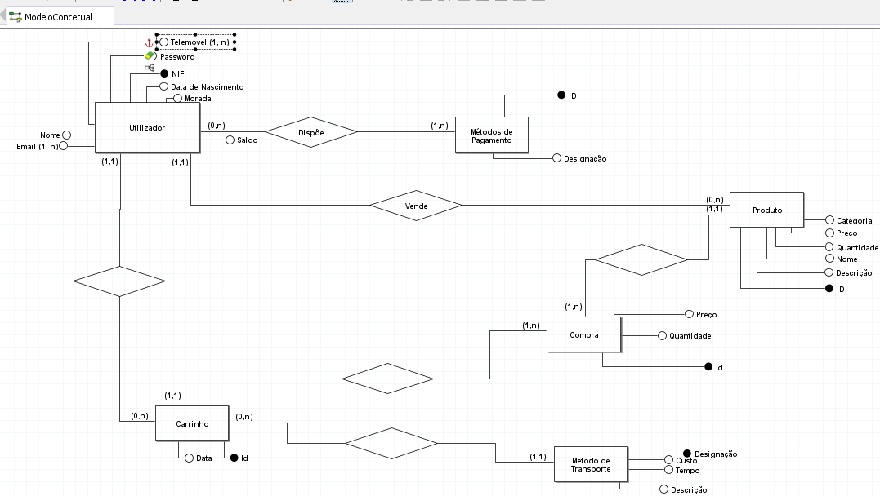
Esquema Concetual
Abordagem de modelação realizada: Primeiro entidades, depois atributos e por fim relacionamentos
Identificação e caraterização de entidades
Identificação e caraterização de relacionamentos
Identificação das Associações dos atributos
Detalhe ou generalização de entidades
Apresentação do esquema concetual
Validação do esquema com o cliente

Slide 5
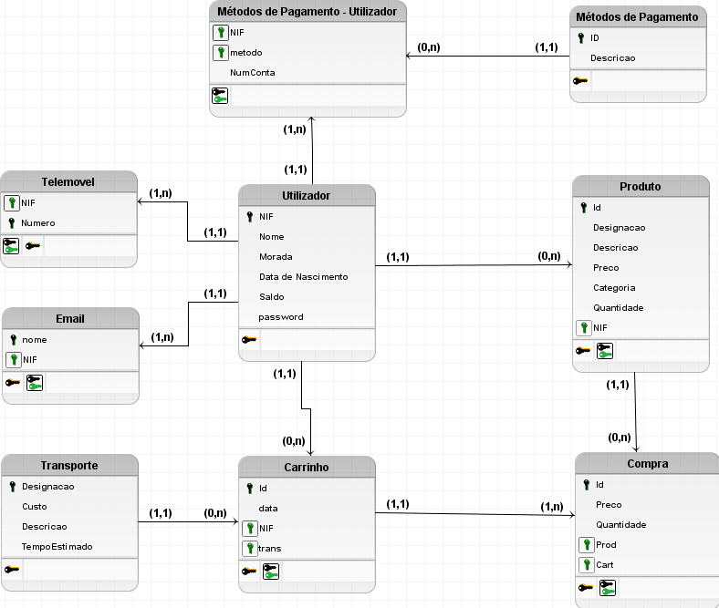
Esquema Lógico
Construção e validação do modelo de dados lógico: feito a partir do concetual
Desenho do modelo lógico
Validação do modelo através da normalização: 3 formas normais
Validação do modelo com interrogações do utilizador
Validação do modelo com transações estabelecidas
Revisão do modelo lógico com o utilizador

Slide 6
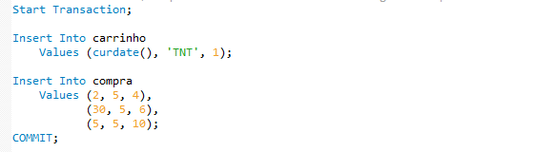
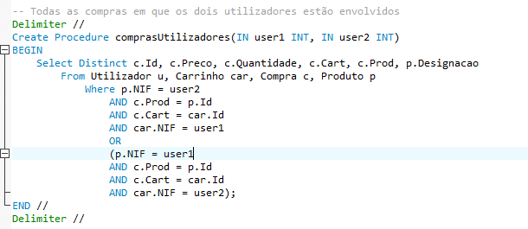

Esquema Físico
Seleção do sistema de gestão de bases de dados: MySQL
Tradução do esquema lógico para o sistema de gestão de bases de dados escolhido em SQL
Tradução das interrogações do utilizador para SQL
Tradução das transações estabelecidas para SQL
Escolha, definição e caracterização de índices em SQL
Estimativa do espaço em disco da base de dados e taxa de crescimento anual
Definição e caracterização das vistas de utilização em SQL
Definição e caracterização dos mecanismos de segurança em SQL
Revisão do sistema implementado com o utilizador

Slide 7
Migração

Slide 8
Conclusão
Bases de dados estão em todo o lado hoje em dia
Escolha apropriada das caraterísticas é fundamental
Qualquer operação na loja acede à base de dados

